Slide 1


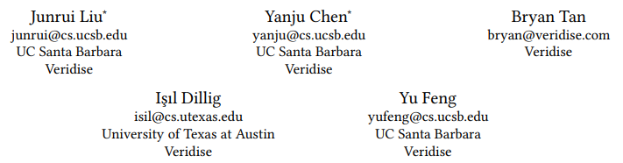
Presenter：SX2216039-王烨文

Slide 2
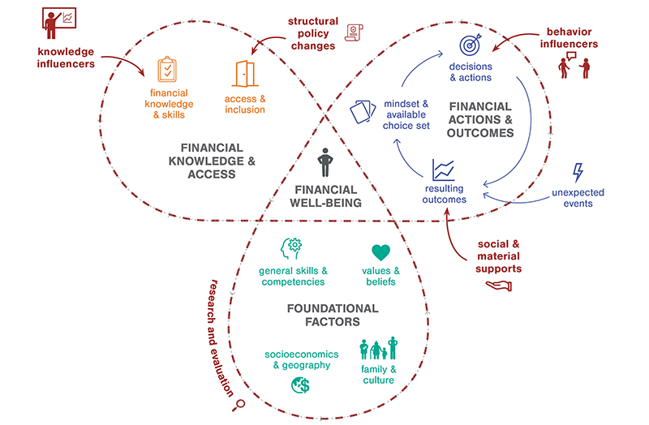

Background
1. the rise of the smart contracts especially in the modern financial ecosystem
2. Some smart contract-specific language arises like Solidity.
Modern Financial Ecosystem
Smart contracts
Notes:
在多标记学习中，每一个示例同时与多个语义标记相关联，简单来说，区别于传统单标记学习的一对一，多标记学习是一对多的问题。
半监督学习是机器学习的一个分支，主要研究如何使用已标注和未标注的数据来完成特定的学习任务。
对比学习是一种自监督学习方法，用于在没有标签的情况下，通过让模型学习哪些数据点相似或不同来学习数据集的一般特征。

Slide 3

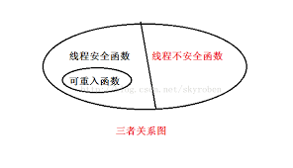
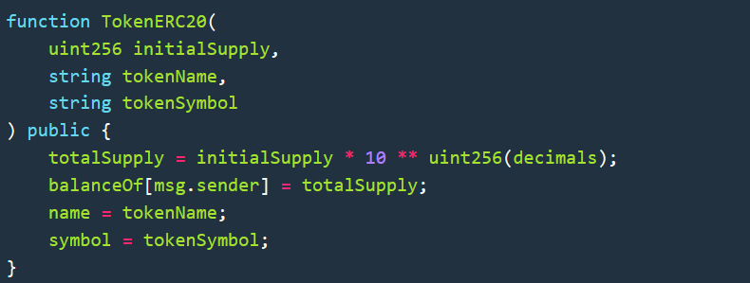
Problems
1. Potential arithmetic overflow
2. Reentrancy
Solidity Language
Reentrancy
Arithmetic overflow
Notes:
在多标记学习中，每一个示例同时与多个语义标记相关联，简单来说，区别于传统单标记学习的一对一，多标记学习是一对多的问题。
半监督学习是机器学习的一个分支，主要研究如何使用已标注和未标注的数据来完成特定的学习任务。
对比学习是一种自监督学习方法，用于在没有标签的情况下，通过让模型学习哪些数据点相似或不同来学习数据集的一般特征。

Slide 4
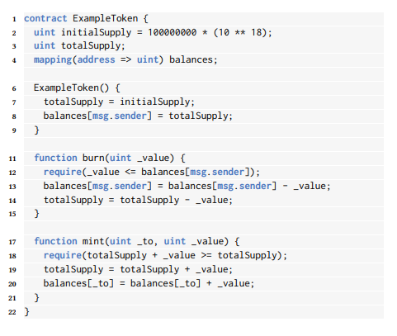

Examples for arithmetic overflow
Require ensures the boundary of _value
totalsupply becomes the contract invariant
Can cause overflow when the totalSupply is not given
Notes:
在多标记学习中，每一个示例同时与多个语义标记相关联，简单来说，区别于传统单标记学习的一对一，多标记学习是一对多的问题。
半监督学习是机器学习的一个分支，主要研究如何使用已标注和未标注的数据来完成特定的学习任务。
对比学习是一种自监督学习方法，用于在没有标签的情况下，通过让模型学习哪些数据点相似或不同来学习数据集的一般特征。

Slide 5
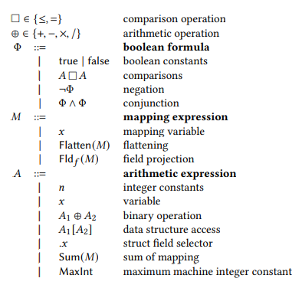
Method-Current
Use the refinement type system do the transformation below
CHC use the soft and hard constraints to infer contract invariants
Refinement Type System
Notes:
在多标记学习中，每一个示例同时与多个语义标记相关联，简单来说，区别于传统单标记学习的一对一，多标记学习是一对多的问题。
半监督学习是机器学习的一个分支，主要研究如何使用已标注和未标注的数据来完成特定的学习任务。
对比学习是一种自监督学习方法，用于在没有标签的情况下，通过让模型学习哪些数据点相似或不同来学习数据集的一般特征。

Slide 6

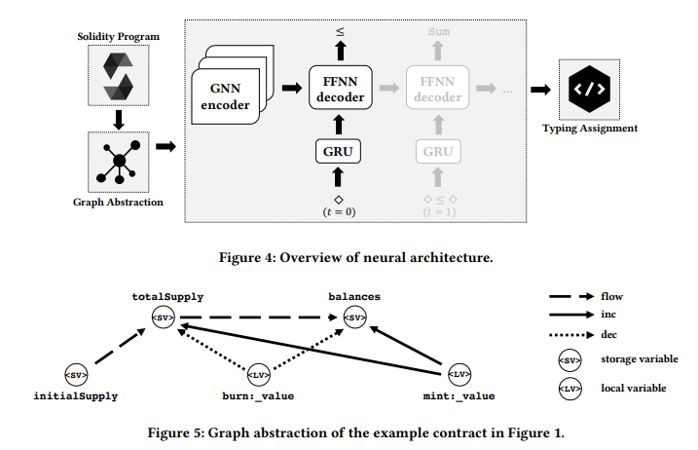
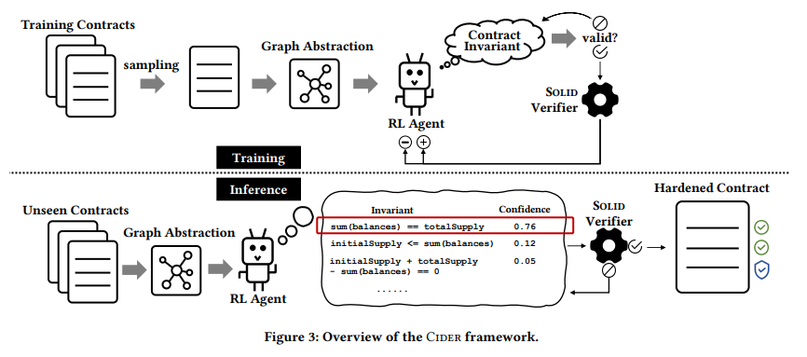
Method-CIDER
Reinforcement Learning MDP
ADG Encoder
Training and inference Pipeline
Notes:
在多标记学习中，每一个示例同时与多个语义标记相关联，简单来说，区别于传统单标记学习的一对一，多标记学习是一对多的问题。
半监督学习是机器学习的一个分支，主要研究如何使用已标注和未标注的数据来完成特定的学习任务。
对比学习是一种自监督学习方法，用于在没有标签的情况下，通过让模型学习哪些数据点相似或不同来学习数据集的一般特征。

Slide 7
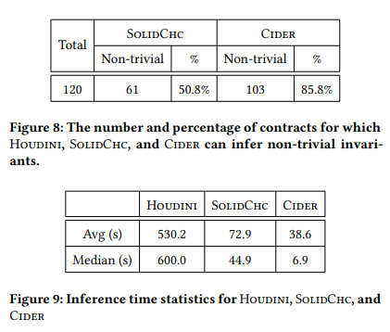
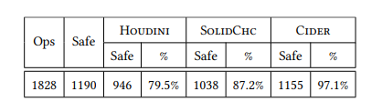
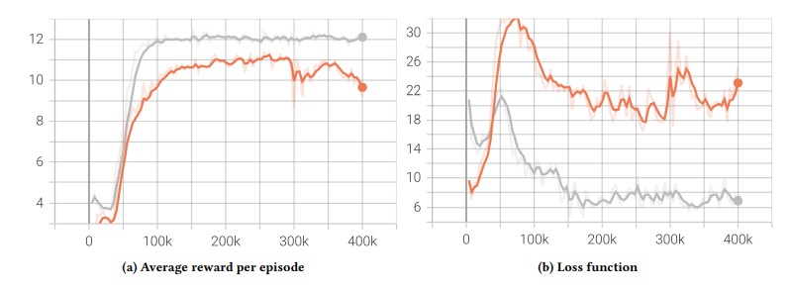
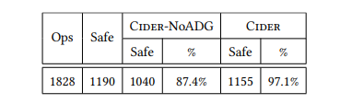
Experiment
Time-consumption and accuracy
Ablation
Notes:
在多标记学习中，每一个示例同时与多个语义标记相关联，简单来说，区别于传统单标记学习的一对一，多标记学习是一对多的问题。
半监督学习是机器学习的一个分支，主要研究如何使用已标注和未标注的数据来完成特定的学习任务。
对比学习是一种自监督学习方法，用于在没有标签的情况下，通过让模型学习哪些数据点相似或不同来学习数据集的一般特征。

Slide 8
Conclusion
Architecture:
Reinforcement Learning Architecture
Problems solved:
1. Efficient contract invariants inference
2. Contract invariants inference MDP
Notes:
在多标记学习中，每一个示例同时与多个语义标记相关联，简单来说，区别于传统单标记学习的一对一，多标记学习是一对多的问题。
半监督学习是机器学习的一个分支，主要研究如何使用已标注和未标注的数据来完成特定的学习任务。
对比学习是一种自监督学习方法，用于在没有标签的情况下，通过让模型学习哪些数据点相似或不同来学习数据集的一般特征。

Slide 9
Thanks

